Slide 1
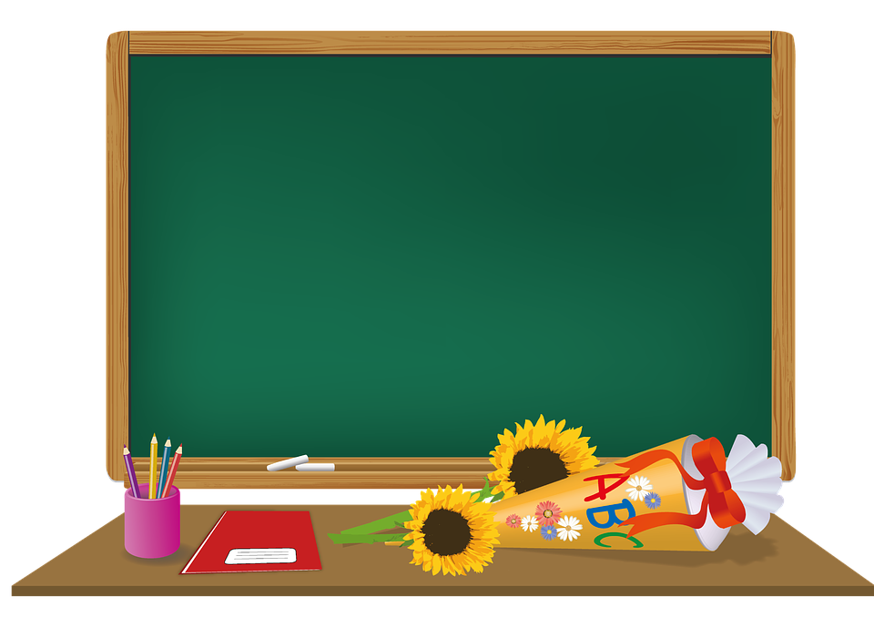

Juguemos a las adivinanzas
Manual de la Maestra de Preescolar. Océano

Slide 2
Objetivos
-Crear adivinanzas y generar una respuesta gráfica como respuesta.
- Ofrecer nuevas situaciones que impliquen el intercambio de ideas que permitan argumentar y encontrar las respuestas adecuadas.

Slide 3
Recursos
Revistas, tijeras, goma, sobres, cartulinas, rotuladores.

Slide 4
Actividad propuesta:
La maestra reúne a los alumnos para jugar. En primera instancia la maestra les dice algunas adivinanzas y luego les invita a crear las suyas propias.
De otra forma, la docente les pide a los niños que corten figuras de las revistas de objetos o animales y las peguen en las tarjetas.

Slide 5

Continuando con la actividad, los niños se colocan en círculo. La dinámica consiste en que cada niño le muestra la tarjeta a la maestra y a sus compañeros. Luego, a medida que cada niño muestra su tarjeta, la docente registrará las características que dicen los niños que tiene la misma. Ejemplos: una silla, tiene 4 patas, sirve para descansar, no camina.
Todas estas ideas le van a servir de guía a los pequeños para crear sus propias adivinanzas.

Slide 6

adivinanzas
Los niños deben ser orientados por la docente con el propósito que logren identificar las características del objeto y puedan elaborar rimas de este.
Poco a poco, crearán las adivinanzas partiendo de las rimas.
Al final compartirán sus ideas con todos sus compañeros y familiares.

Slide 7
Recordar...
Para lograr el desarrollo de competencias lingüísticas se necesita la participación activa y sistemática de la docente.

Slide 8

Muchas gracias...

